Slide 1

ロータリー地域社会共同隊（RCC）

Slide 2
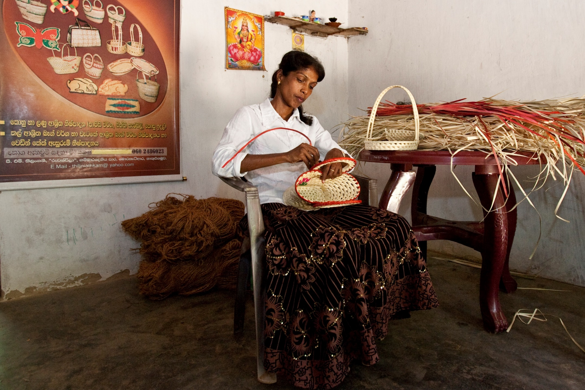
ロータリー地域社会共同隊（RCC）
RCCとは？
RCCの目標
RCCの活動
  プロジェクト例
ガイドライン
結成方法
ロータリークラブ
からのサポート
リソース
Notes:
ロータリー地域社会共同隊（RCC）は、地域社会の自立と長期的な経済発展を願い、ボランティア活動をするために集まったロータリアン以外の人びとのグループです。都市部や農村部、発展途上国から先進国まで、さまざまな地域でRCCが結成されています。どのような地域でも（先進国であっても）、地域社会の中には助けを必要とする人びとや社会的に弱い立場にある人びとがいます。RCCは助けを必要とする人びとや地域社会の課題を見出し、解決をめざして活動します。

Slide 3

ロータリー地域社会共同隊（RCC）とは？

Slide 4
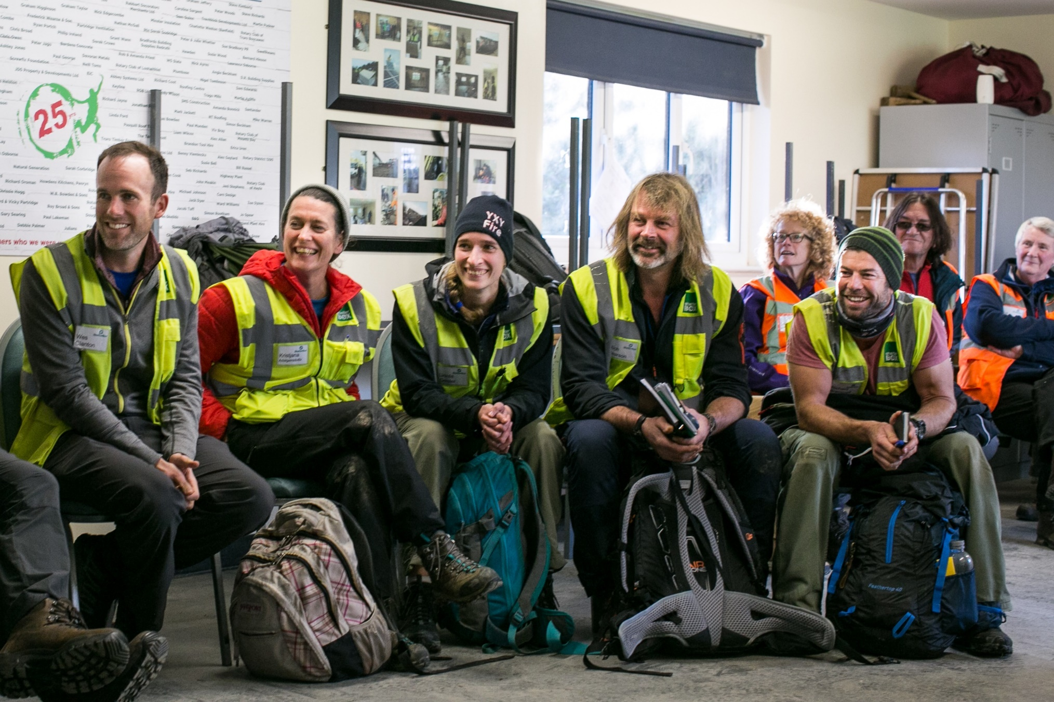
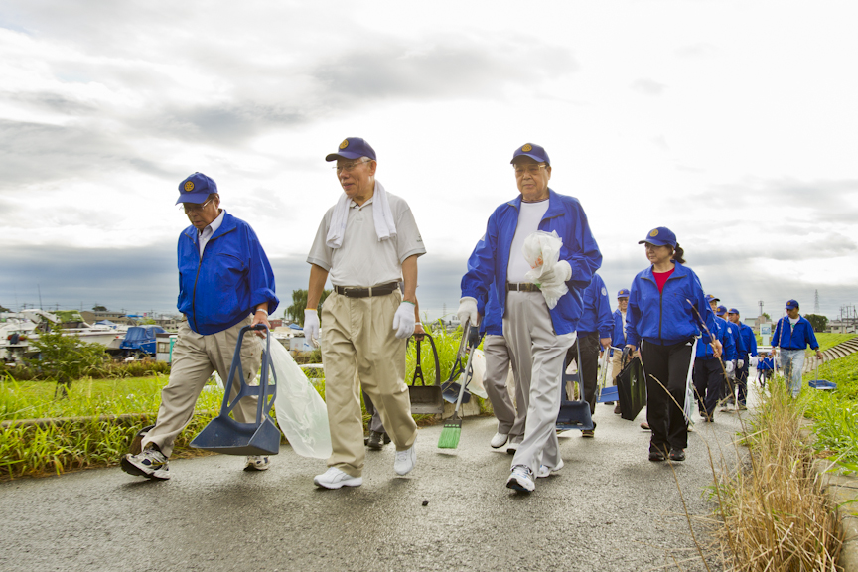
RCCとは？
RCCは、ロータリアン以外の人びとが集まり、柔軟なかたちで活動に参加する、ロータリーの奉仕のパートナー
地域で解決 | 地域の課題
Notes:
RCCは、ローターアクトやインターアクトのように、ロータリークラブがスポンサーとなって結成されるグループです。地域社会の発展をめざすプロジェクトにおいて、奉仕のパートナーとなります。地元の人びとが集まっているため、活動への関心が高く、持続可能で創造的なプロジェクトを立案しやすくなります。つまり、地域の課題に、地域ならではの解決法を提供することができます。

Slide 5
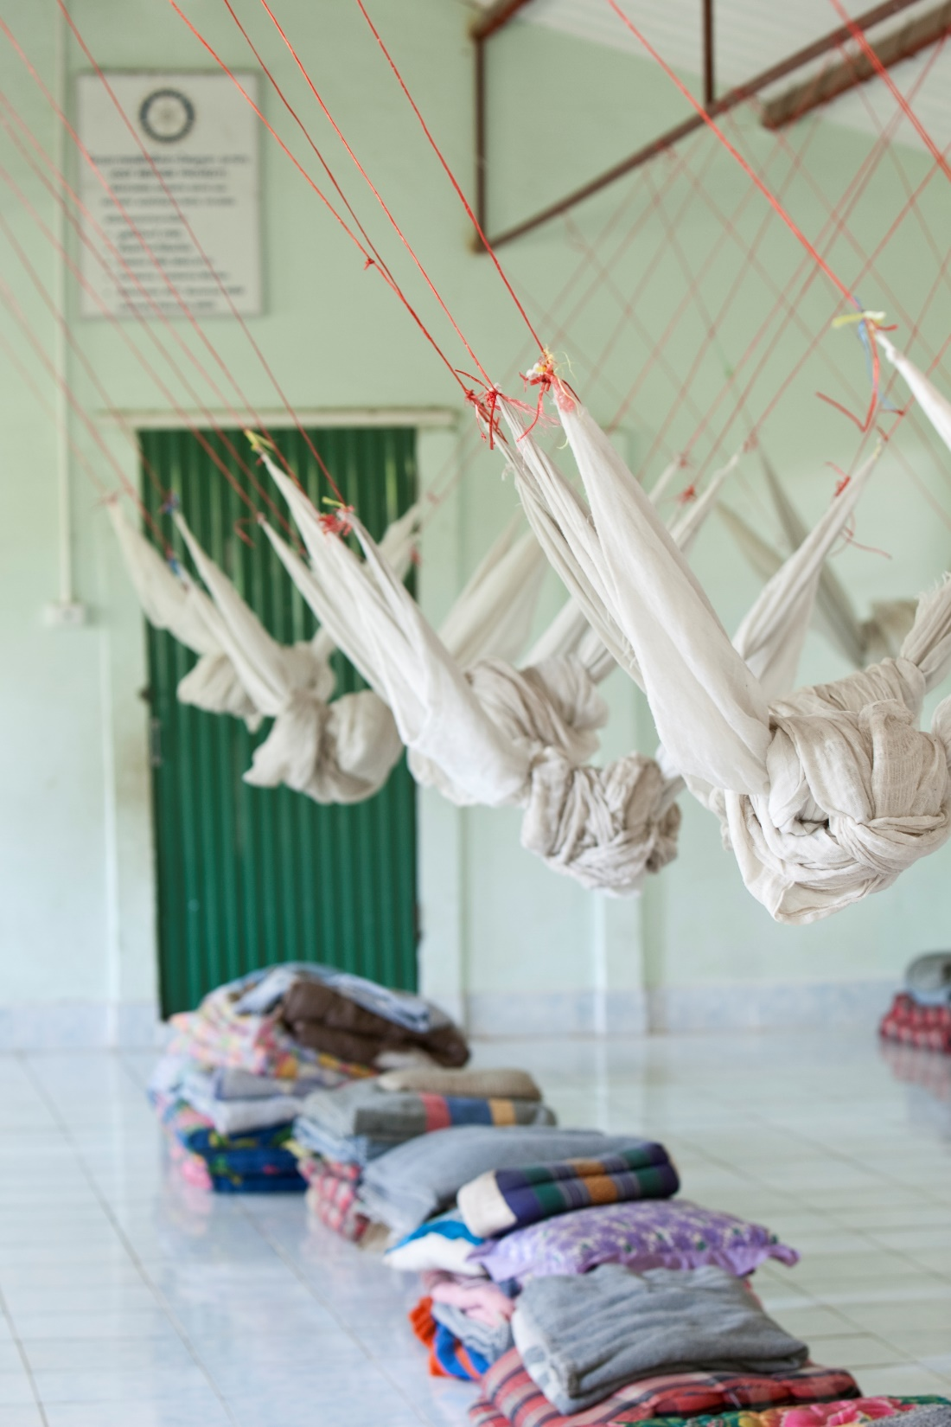
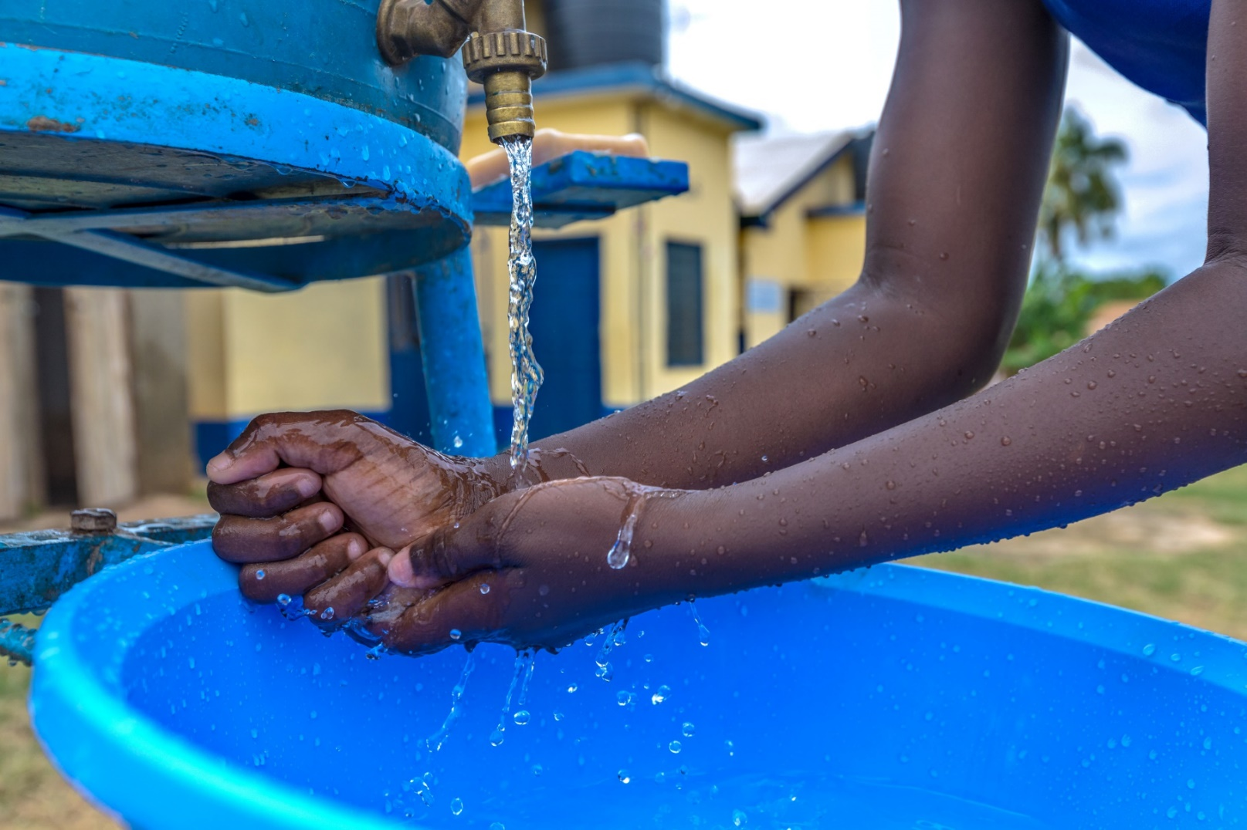
RCCとは？
RCCは、識字、安全な水、食料不足、公害、住居、職業能力開発といった地域社会の幅広いニーズに対し、持続可能かつ創造的な解決策を実施します。
Notes:
特定のプロジェクトのために結成されるRCCもあれば、地域社会全体のもっと大きな問題に取り組むために集まるRCCもあります。RCCの目標は、その地域社会のニーズに応じて異なります。

Slide 6
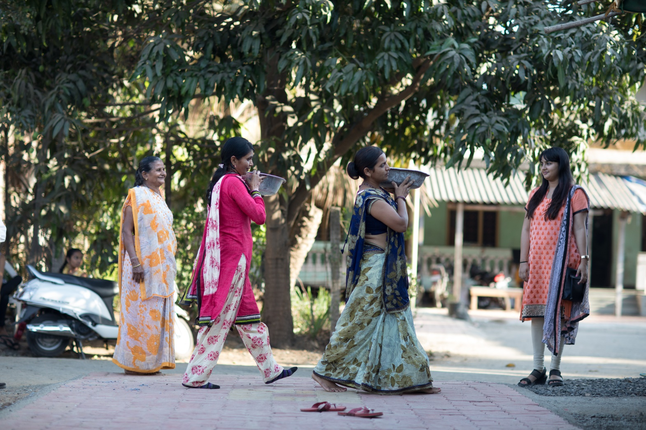
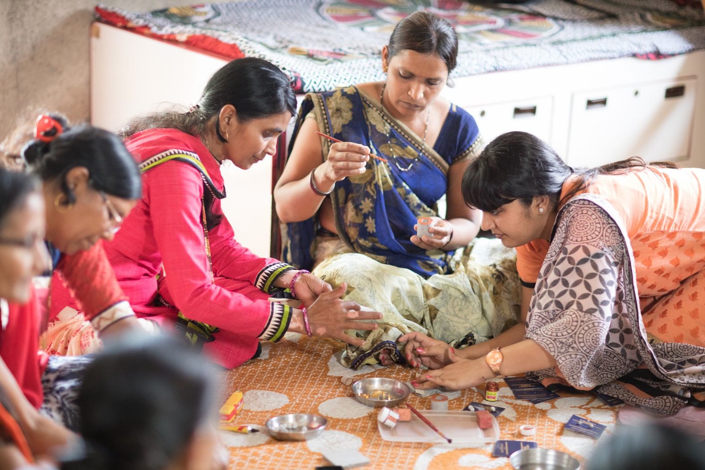
RCCのメンバー
メンバー は、ボランティア活動に関心のある個人から地元の協力団体までさまざまです。村全体がRCCとなる場合もあります。社会的弱者がRCCの活動を通じてスキルや能力を高め、貧しい地域が経済発展の機会を得ることもあります。
Notes:
RCCの地元に住む（勤務・通学する）ロータリアン以外の成人で、ロータリーの奉仕に賛同する人であれば、誰でもメンバーとなることができます。多様なメンバー構成が特徴です。RCCメンバーは、将来的にロータリークラブの会員となる必要はありませんが、RCCの活動でロータリアンと協力する機会を得られ、またリーダーシップのスキルを磨いて地域社会にさらに貢献できるようにもなります。また、ロータリークラブはRCCとの協力によって、地域社会での存在感を高めることができ、両者にとって有益な関係が築かれます。

Slide 7

RCCの目標

Slide 8


RCCの目標
地域社会の発展に一人ひとりが責任を持つよう促す
あらゆる有用な職業の尊厳と
価値を認識する
自己研鑽の機会をつくり、生活の質向上をめざして協力する
地元の文化や環境に合わせて潜在能力を最大限に発揮できるよう促す
Notes:
RCCでは、人々が自ら地域社会の問題に取り組み、またあらゆる職業や社会的立場に対する尊厳と価値を学ぶことができます。さらには各自の潜在能力を最大限に発揮する機会ともなります。

Slide 9
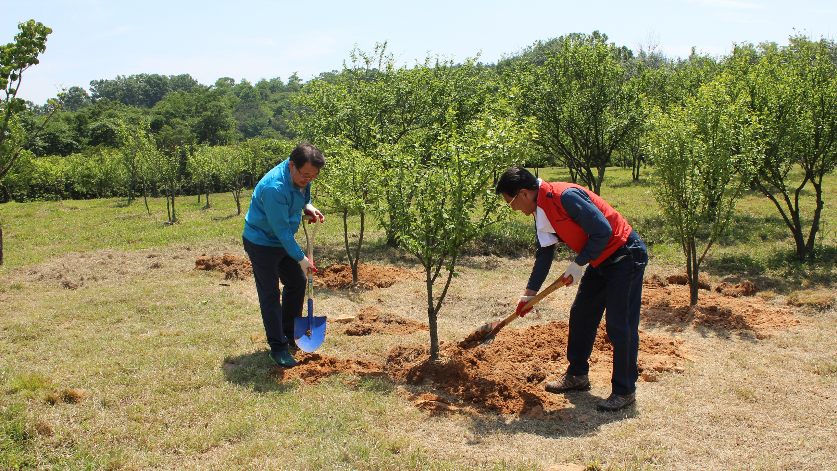
RCCの活動

Slide 10
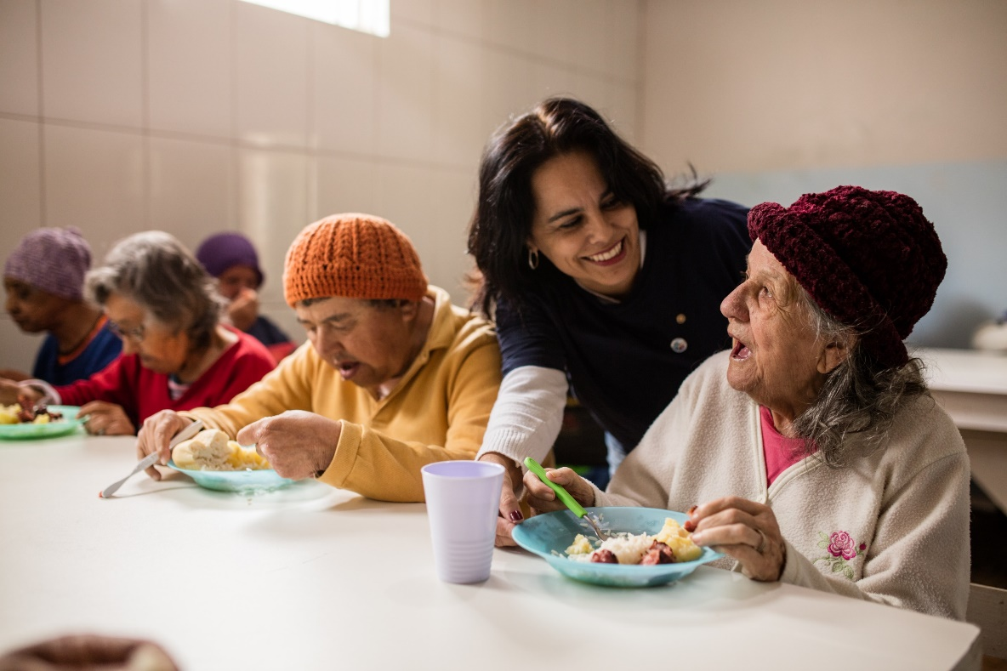
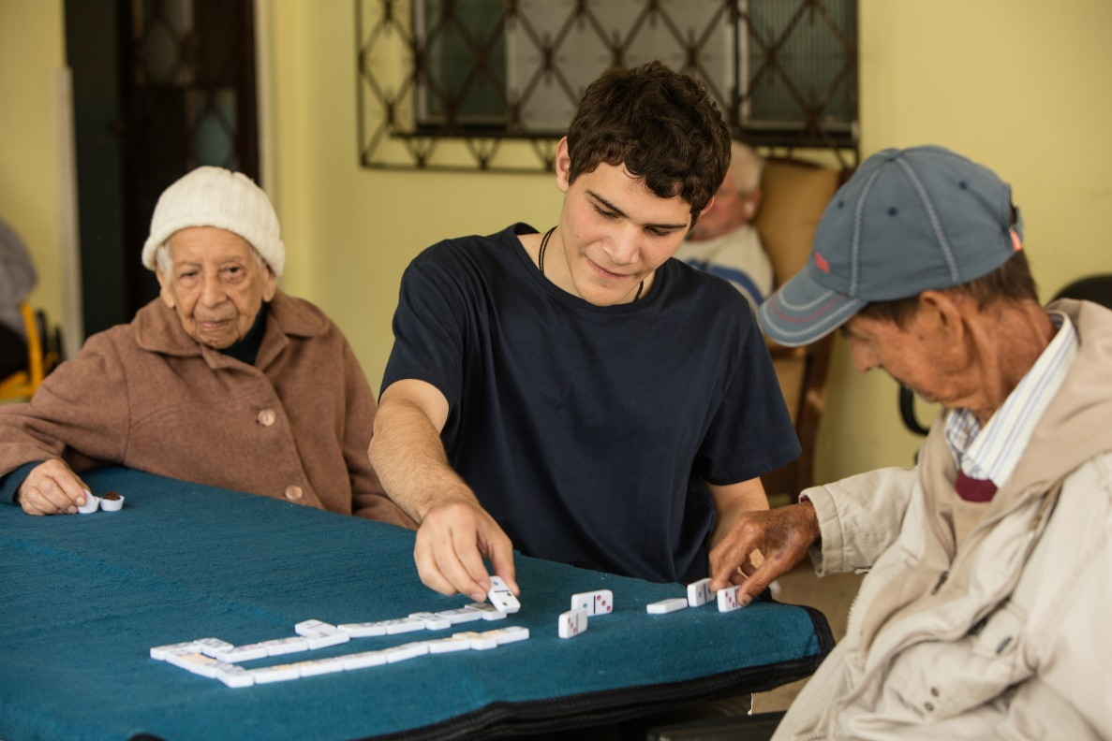
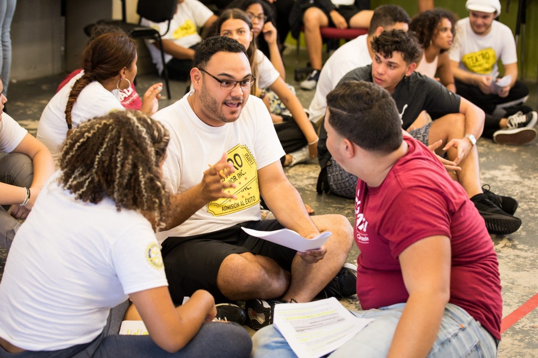
プロジェクト紹介 – 社会的弱者の参加
例
障害者
問題を抱える青少年
アルツハイマー患者
貧しい人びとや
ホームレス
退役軍人
ひとり親家庭
高齢者
Notes:
どの地域社会でも、開発・発展や意思決定から阻害された人々やグループがあるものです。RCCは、そのような人びとが発言し、行動する機会を提供することができます。擁護団体や特定の立場を代表
社会的弱者にあたる人びとにプロジェクトに参加してもらうことにより、活動の成功率が格段に高まります。
------------
このスライドの写真は、米国の2つのロータリークラブがRCCをスポンサーした例です。障害のある人びとがRCCメンバーとなり、活動を通じて奉仕を学部ぶと同時に、地域社会の改善に貢献しています。
------------
皆さまの地域社会には、社会的に弱い立場に置かれた人びととして、どのような人がいますか？

Slide 11
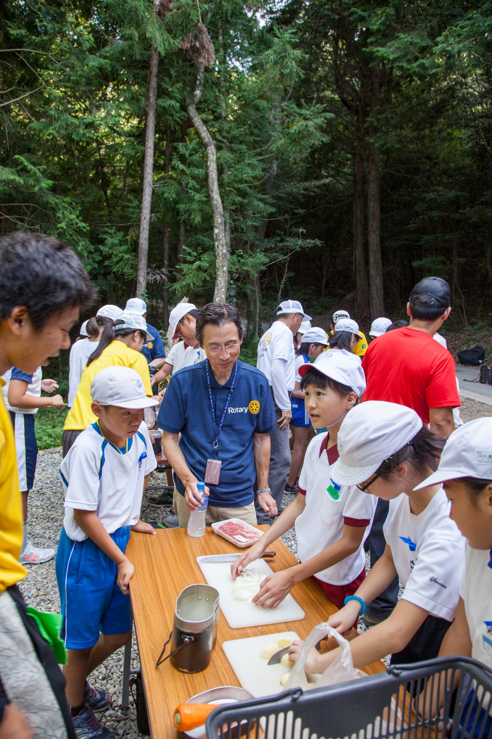
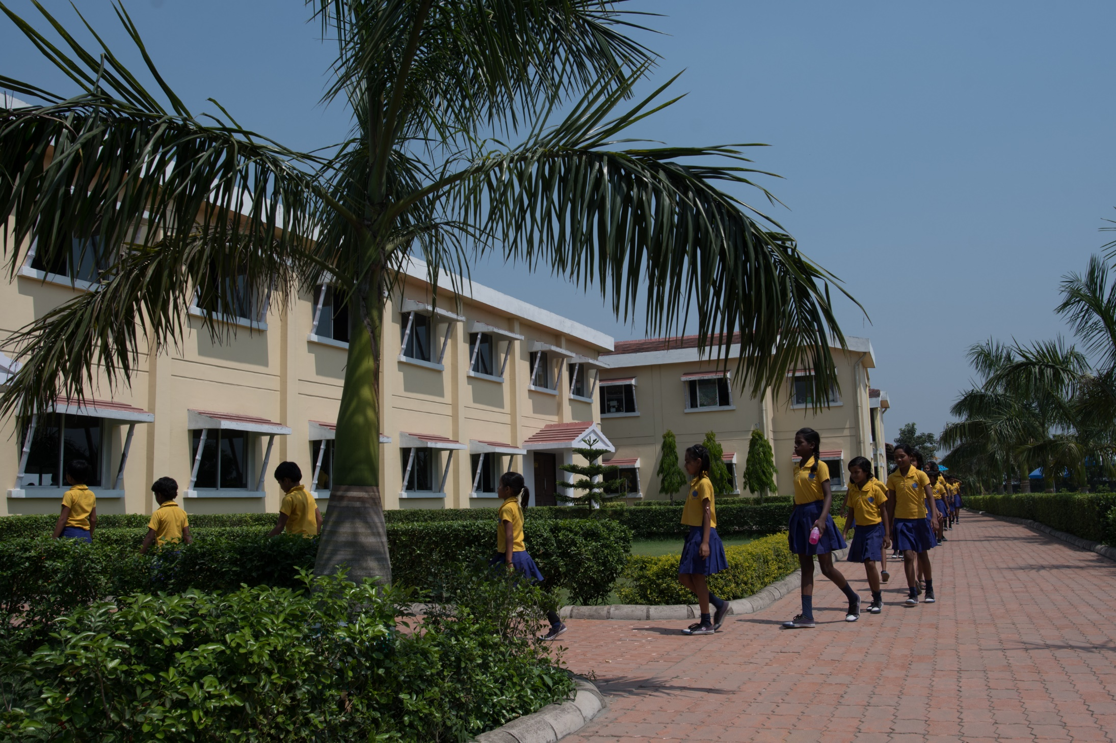
プロジェクト紹介 – 地域社会の向上
Notes:
地域社会の発展には、その地域をよく知り、地元の問題に詳しい住民たちこそが力を発揮します。地元の問題に取り組む奉仕プロジェクトでは、草の根レベルの団結を強め、また地域の人がロータリーについてもっとよく知ることができます。
----------------
パキスタンでは、地元の犯罪率を減らすため、ギジリRCCがサッカー大会を企画しました。72以上のチームが参加し、人びとの交流を促進して、地域社会の連帯感を強めただけでなく、地域発展をめざす活動に多くの賛同を得ることができました。
日本では、半田RCCが市内の子どもや青少年を対象とした防災訓練を実施しました。幼稚園から大学までさまざまな学校と協力して行われたこの訓練では、応急手当、簡易トイレの設置方法、非常時の食事準備といった実践的なトレーニングが行われました。
ケニアでは、ナイロビ近くのクラRCCが、エイズ孤児のための施設を設けました。現在は、海外のロータリークラブやインターアクトクラブ、地元団体からの支援を受け、設置当初の2倍の数の子どもたちを受け入れられるようになりました。

Slide 12







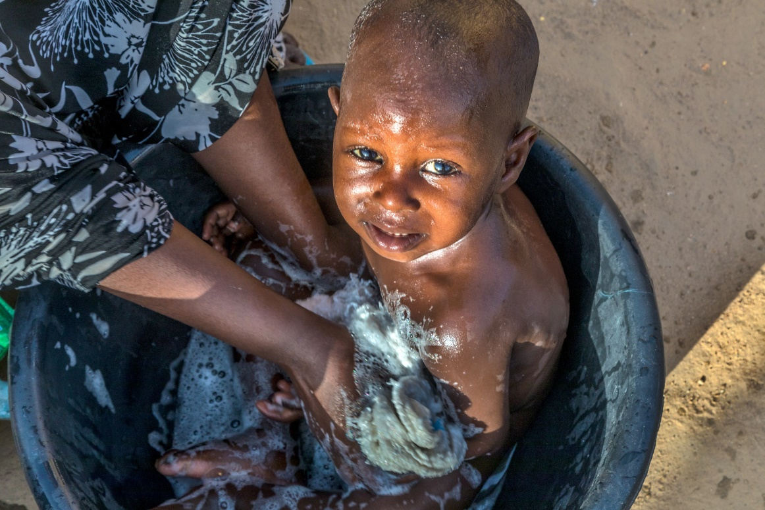

重点分野
Notes:
ロータリアンはあらゆる方法で奉仕を行うことができますが、中でも特に切実で、広く解決が必要とされる人道的ニーズが、ロータリーの重点分野として挙げられています。RCCは、ロータリークラブと協力して、次の6つの重点分野に取り組むことができます。
• 平和と紛争予防／紛争解決
• 疾病予防と治療
• 水と衛生
• 母子の健康
• 基本的教育と識字率向上
• 経済と地域社会の発展
新しいプロジェクトを立案する際は、これらの分野をぜひご検討ください。

Slide 13

ガイドライン

Slide 14

基本ガイドライン
RCC所在地域に住む（または勤務・通学する）ロータリアン以外の人がメンバーとなります。結成には10人以上のメンバーが必要です。
RCCは、少なくとも毎月1回、会合を
開きます。
RCCは毎年2つの主要プロジェクトを実施
するよう奨励されています。
会費は最低限に抑えられるべきです。
詳しいガイドラインはrotary.org/ja/rccから
Notes:
RCCの結成と運営は比較的シンプルなものです。ご質問のある場合は、地区のRCC委員長またはRI職員までご連絡ください。
メンバー：良心的で、リーダーとなる資質を備えた人をメンバーに勧誘するようにします。地域に住む（または勤務・通学する）人が対象となります。
例会：RCCは、メンバーにとって都合のよい場所と時間で、毎月少なくとも1回会合を開く必要があります。RCCのリーダーは月に少なくとも2回、会合を開くべきです。
プロジェクト：RCCは、毎年少なくとも2つの主要プロジェクトに取り組むべきです。
会費：RCCメンバーが支払ういかなる会費や徴収金も、会合の実費をまかなうための最低限の金額に留めるべきです。活動やプロジェクトの費用は別途に資金を集めます。

Slide 15

結成方法

Slide 16
ロータリークラブと地区の役割
関心を高める
クラブや地区にRCCプログラムをもっと知ってもらいましょう
調査する
RCCの必要性と実現可能性を探り、メンバー候補者を集めます
導く
スポンサーとなるロータリークラブに、結成手続きを案内します
支援する
継続的に奉仕プロジェクトのアドバイスやサポートを提供します
広める
RCCの成功例をRIやほかの人びとに伝えましょう
参考資料や結成書式はウェブサイトから
www.rotary.org/ja/rcc
Notes:
クラブと地区は、さまざまな社会奉仕活動に参加・協力するために、RCC委員会を設置するよう奨励されています。RCCの結成と支援を成功させるには、次のステップが重要です。
関心を高める：クラブや地区にRCCプログラムをもっと知ってもらいましょう
調査する：RCCの必要性と実現可能性を探り、メンバー候補者を集めます
導く：RCCをスポンサーするロータリークラブに、結成手続きを案内します
支援する：RCCが奉仕プロジェクトを立案する上で継続的にアドバイスやサポートを提供します
広める：RCCの成功例をRIやほかの人びとに伝えましょう

Slide 17

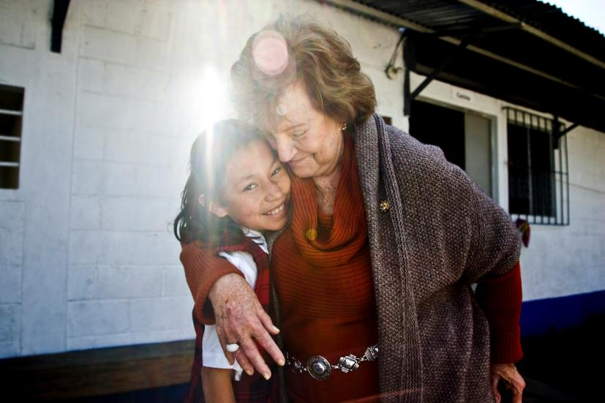
まとめ
ロータリー地域社会共同隊（RCC）は、ロータリアン以外の
人びとが集まり、柔軟なかたちで活動に参加する、
ロータリーの奉仕のパートナー
RCCは、地域の課題に、地域での解決法を提供
さまざまな人びとがRCCのメンバーとなる
Notes:
ほかのロータリアンにRCCについて説明する際のポイントは次の通りです。
ロータリー地域社会共同隊（RCC）は、ロータリアン以外の人びとが集まり、柔軟なかたちで活動に参加する、ロータリーの奉仕のパートナー
RCCは、地域の課題に、地域での解決法を提供
さまざまな人びとがRCCのメンバーとなる

Slide 18

お問い合わせ
Rotary Service Connections
電話：1.847.424.5294
Eメール： rotary.service@rotary.org
Notes:
RCCに関するご質問がある場合、RCCの成功例をご紹介いただける場合は、ロータリー職員までご連絡ください。

